Slide 1


Slide 2

IL MERCATO DIGITALE IN ITALIA
IL RAPPORTO ASSINFORM 2014
GIANCARLO CAPITANI
Presidente NetConsulting

Slide 3

L’ANDAMENTO DEL
MERCATO NEL 2013

Slide 4
Il mercato digitale in Italia, 2011-2013
Valori in Milioni di Euro e in %
-1,8%
69.400
-4,4%
68.141
65.162
+7,2%
+5,6%
-5,5%
-10,2%
-2,4%
-2,7%
+2,4%
+2,7%
+0,01%
-2,3%
Fonte: Assinform / NetConsulting, Marzo 2014

Slide 5










Winners & Losers
Variazioni % 2013/2012 in valore
Musica
Contenuti e pubblicità digitali
Mobile Entertainment
Video
Servizi di rete TLC
Servizi di rete mobile
Servizi di rete fissa
Cloud
Servizi ICT
Outsourcing
Software e soluzioni ICT
Piattaforme IoT
Piattaforma Web
Sistemi Operativi
Tablet
Dispositivi e sistemi
Smartphone
Cellulari
Server Midrange
PC
Fonte: Assinform / NetConsulting, Marzo 2014

Slide 6
UN’ITALIA SEMPRE PIÙ DIGITALE

Slide 7


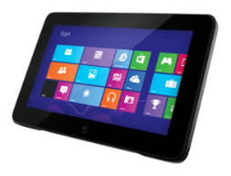
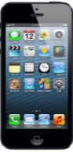
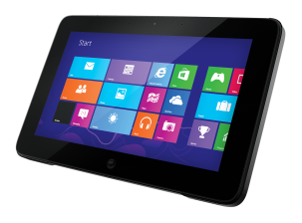
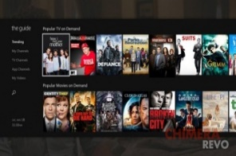








L’Italia digitale (2013)
Spesa media
eCommerce
Mercato
eCommerce B2C
Raddoppia
il parco Tablet circa
Parco Smartphone
27 milioni
(+ 46,7%)
228€
(+2%)
11,3 Mld € (+18%)
6,1 milioni (+97%)
Prezzo medio dei Tablet
334€ (-14,2%)
Individui che guardano i film in dvd o in streaming (contro 56,5% di un anno fa)
82%
Nel 2014, nel paniere ISTAT sono stati inseriti i Giornali quotidiani online così come i Notebook ibridi, ovvero i tablet
Gli smartphone sono stati aggiunti nel 2012
26 Mn
11,4 Mn
Utenti Internet
35,5 mln (58% della popolazione)
9,5 Mn
Il 28% ha venduto beni/oggetti su canali online di compravendita
(Nel 2012 era 12,4%)
4,6 Mn
4,0 Mn
Utenti di Social Media
registrati in Italia

Slide 8


Aumenta l'incidenza delle attività di eCommerce
La crescita del mercato eCommerce B2C in Italia
Numero di Digital Buyer
nel mondo
Dati in milioni di euro,
valore delle vendite da siti italiani
Dati in mln di unità e variazioni %
+13,3%
+18%
1.031
+18%
910,1
+25,6%
+19,7%
+17,7%
+8,1%
Fonte: Dati NetComm, 2013
20 Mni gli italiani che almeno una volta nella vita hanno comprato online un bene e servizio,
16 Mni hanno fatto un acquisto negli ultimi 3 mesi.
Gli e-shopper abituali (mensili) a febbraio 2014 sono diventati 9,4 milioni (+20%)
+4,3%
Fonte: eMarketer, Gennaio 2014

Slide 9

Cresce il mercato del Mobile Commerce (*)
Mobile ticketing
Carte fedeltà
Contenuti multimediali
Servizi informativi
Mobile banking
Dati in mln € e variazioni %
(*) Dati relativi alle transazioni
svolte su smartphone
x%
Peso sul mercato dell'eCommerce
4,5%
1,5%
+255%
0,9%
+94%
Fonte: Netcomm, Novembre 2013

Slide 10






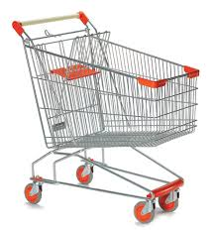





Il mercato IoT abilita l’integrazione in tutti i settori
80 Mln
Oggetti
interconnessi
Energy &
Utilities
Healtcare
Finance/
Assicurazioni
Pharma
Big Data Analytics:
750 Exabytes 2013
13.000 Exabyes 2020
Italia, mld€ e variazioni %
+11,8%
Cloud BaseD
Data Traffic:
35% 2013
70% 2020
GDO
Agricoltura &
ambiente
+17,6%
Pubblica
Amministrazione
Automotive
Manufacturing
Fonte: Assinform//NetConsulting

Slide 11




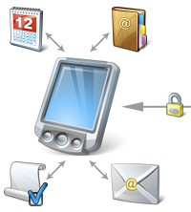





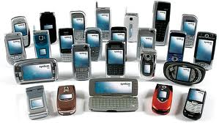
Il Cloud è un fattore abilitante del nuovo scenario
Il mercato del Cloud Computing
in Italia (Mni €)
Digital Life
Video
Documenti
Foto
File di lavoro
Musica
753,3
+32,2%
+29,1%
569,7
441,3
Sincronizzazione
Dispositivi

Slide 12
La crescita dei dati aziendali nel 2014
Volumi di dati in costante crescita aprono nuovi scenari…
TREND PREVISTO PER IL 2014
DATI STRUTTURATI
DATI DESTRUTTURATI
Valori % su totale aziende
Fonte: NetConsulting, CIO Survey 2014

Slide 13
Contenuti e Pubblicità Digitale, 2011-2013
Valori in Milioni di Euro e in %
+7,2%
+5,6%
7.613
7.212
6.729
+12,0%
+3,7%
+84,6%
+79,2%
-2,6%
-1,8%
+29,1%
+17,6%
+25,1%
+20%
+13,4%
+11,9%
+13,4%
+9,2%
Fonte: Assinform//NetConsulting, Marzo 2014

Slide 14
Valori e crescite delle componenti tradizionali e digitali del mercato in Italia (2011-2013E)
Valori in Milioni di Euro e in %
-1,8%
-4,4%
69.400
68.141
65.162
+7,5%
+4,8%
-3,6%
-6,4%
Fonte: Assinform / NetConsulting

Slide 15
VERSO L’ITALIA DIGITALE
I FATTORI ABILITANTI

Slide 16
Il mercato ICT attuale e potenziale in Italia (2013)
Peso %
mercato ICT/PIL
Mercato ICT potenziale in Italia:
91.052 mln€
22.911 mln€ aggiuntivi
Fonte: elaborazioni NetConsulting su dati OECD, 2013

Slide 17





La sfida per le imprese italiane: incorporare la consumerizzazione e digitalizzazione emergenti
Digital Marketing / Social CRM
Parco Tablet
6,1 milioni (+97%)
Utenti Internet
(82% della popolazione, tra gli 11 e i 74 anni, +2%)
L’IMPRESA DIGITALE
Business Analytics
Mobility
Mercato eCommerce B2C
11,3 Mld € (+18%)
Cloud Computing
Internet of Things
eCommerce & Mobile Commerce
Utenti Social
21,2 mln (+7,6%, 34,4% della popolazione)
Parco Smartphone
27 milioni
(+ 46,7%)
Il 28% ha venduto beni/oggetti su canali online di compravendita
(Nel 2012 era 12,4%)
Fonte: NetConsulting su fonti varie

Slide 18
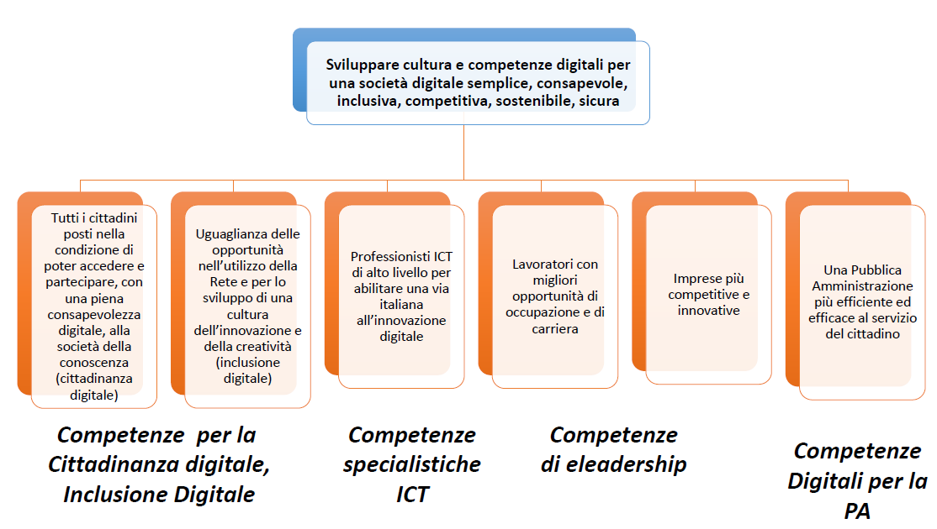
Le nuove competenze per l’Italia Digitale
Competenze
di e-leadership

Slide 19







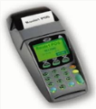
Agenda Digitale e digitalizzazione del Sistema Paese
Identità Digitale
Identità Digitale
PA Digitale
Open Data
Istruzione Digitale
Anagrafe nazionale
della Popolazione
Aree di intervento
Sanità Digitale
Digital Divide
Pagamenti elettronici
Giustizia Digitale
Fatturazione
elettronica
POS
Impatti
SPC
PA
Locale e Centrale
Grandi
imprese
PMI
Cittadini

Slide 20
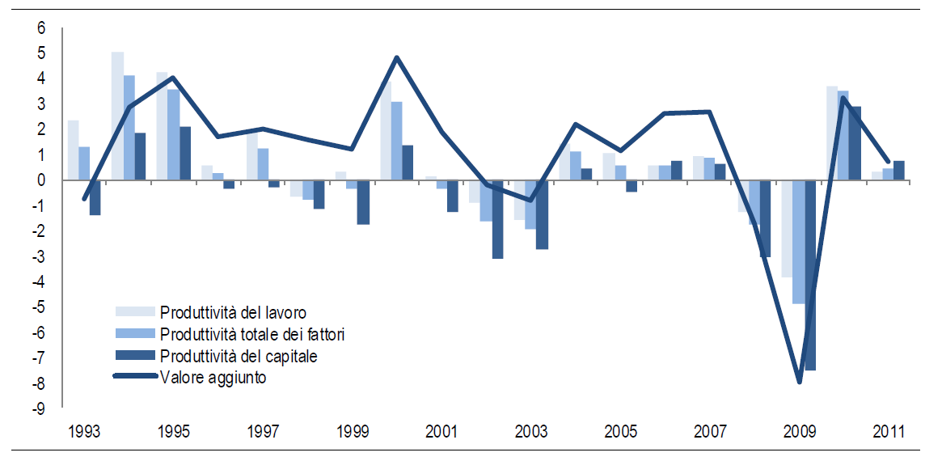

Spesa IT e produttività in Italia
Fonte: ISTAT, Misure di produttività, 2012
PIL
IT
Fonte: Assinform / NetConsulting

